Slide 1
সবাইকে আন্তরিক শুভেচ্ছা।

Slide 2
পরিচিতি
শিক্ষক পরিচিতি
পাঠ পরিচিতি
মো: আলতাফ হোসেন
সহকরী অধ্যাপক, রাষ্ট্রবিজ্ঞান
আয়শা-আইন উদ্দিন মহিলা কলেজ
শ্রীবরদী, শেরপুর।
মোবাইল : ০১৭১৮৯৬৩৯৩৮
শ্রেণি: একাদশ
বিষয়: পৌরনীতি ও সুশাসন
অধ্যায়: তিন
সময়: ৪৫ মিনিট
তারিখ: 05/05/২০20

Slide 3
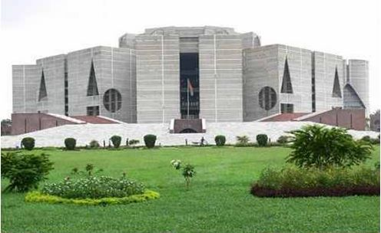
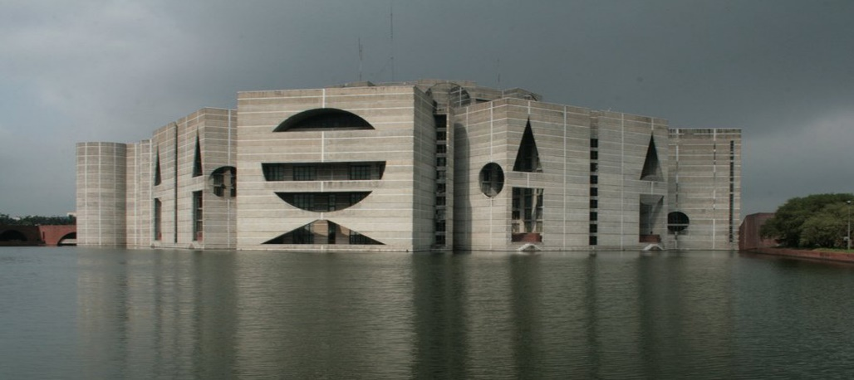
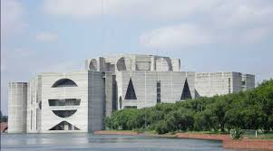
উপরের ছবি গুলো দেখে কি মনে হয় তা বল।

Slide 4
আইন

Slide 5
এই পাঠ শেষে শিক্ষার্থীরা --- 1। আইন কি তা বলতে পারবে। 2। আইনের বৈশিষ্ট্য লিখতে পারবে। 3। আইনের উৎসগুলো ব্যাখ্যা করতে পারবে।
শিখনফল

Slide 6
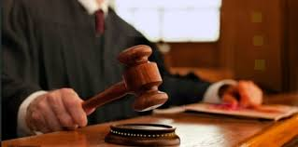
1। আইন কি : আইনের সাধারণ অর্থ হলো নিয়ম-কানুন বা বিধি-বিধান। ফার্সি আইন শব্দটির অর্থ সুনির্দিষ্ট নীতি বা নিয়ম। আইনের ইংরেজি প্রতিশব্দ Law ইংরেজি শব্দটির আভিধানিক উৎপত্তি টিউটনিক মূল শব্দ Lag থেকে। Law শব্দের অর্থ স্থির বা অপরিবর্তনীয় এবং সকলের ক্ষেত্রে সমভাবে প্রযোজ্য। চন্দ্র, সূর্য, গ্রহ, নক্ষত্র, দিবা-রাত্রি, জোয়ার-ভাঁটা সবই স্থির নিয়মের অধীন।

Slide 7
আইনের সংজ্ঞা :
১। এরিস্টটলের মতে, “ যুক্তিসিদ্ধ ইচ্ছার অভিব্যক্তিই হচ্ছে আইন।”
২। টমাস হবস, জ্যাঁ বোঁদা, অধ্যাপক হল্যান্ড, জন অস্টিন প্রমুখ বিশ্লেষণ পন্থি লেখক “ আইনকে সার্বভৌম শক্তির আদেশ বলে বর্ণনা করেছেন।”
৩। জন অস্টিন বলেন, “ আইন হচ্ছে নিম্নতমের প্রতি উর্ধ্ব রাজনৈতিক কর্তৃত্বের আদেশ।”

Slide 8
2। আইনের বৈশিষ্ট্য :
১। অনুমোদন ও স্বীকৃতি : আইন হতে গেলে সার্বভৌম কর্তৃপক্ষ কর্তৃক রচিত, অনুমোদিত ও স্বীকৃতিপ্রাপ্ত হতে হবে।
২। বাহ্যিক আচার-আচরণের সাথে যুক্ত : আইন প্রধানত মানুষের আচার-আচরণ ও ক্রিয়াকলাপকে নিয়ন্ত্রণ করে থাকে। মানুষের চিন্তা চেতনা, ধ্যানধারণা ও অনুভূতির সাথে আইনের প্রত্যক্ষ কোনো যোগসূত্র নেই।

Slide 9
৩। সুস্পষ্টতা : আইনের অপর বৈশিষ্ট্য হলো এর সুস্পষ্টতা । দ্ব্যর্থবোধক আইন সমাজে জটিলতা সৃষ্টি করে। আইন সর্বদাই সুস্পষ্ট, সুনিশ্চিত ও ঘোষণামূলক হতে হয়।
৪। সর্বজনীনতা : আইনের অন্যতম বৈশিষ্ট্য হলো সর্বজনীনতা । সমাজের সকল ব্যক্তিই আইনের দৃষ্টিতে সমান। জাতি, ধর্ম, বর্ণ, গোত্র, নারী-পুরুষ, ধনী-নির্ধন, রাজা-প্রজা সকলেই আইনের আওতাভূক্ত থাকবে। সূর্যের আলো যেমন সকলের ঘরে সমভাবে পৌঁছায়, আইন তেমনি রাষ্ট্রের অভ্যন্তরে সকলকে সমভাবে স্পর্শ করে।

Slide 10
৫। সার্বভৌম কর্তৃপক্ষ : আইনের পেছনে সার্বভৌম কর্তৃপক্ষের অস্তিত্ব অপরিহার্য। সার্বভৌম কর্তৃপক্ষই বস্তুত আইন অমান্যকারীকে শাস্তি দিতে পারে এবং শক্তি প্রয়োগের মাধ্যমে আইন মান্য করার নিমিত্তে বাধ্য করতে পারে।
৬। বাধ্যবাধকতা : বাধ্যবাধকতা আইনের একটি গুরুত্বপূর্ণ বৈশিষ্ট্য। অর্থাৎ আইন মেনে চলা রাষ্ট্রের সকল নাগরিকের জন্য বাধ্যতামূলক। আইন ভঙ্গ করলে তাকে শাস্তি ভোগ করতে হয়।

Slide 11
৭। শাস্তিযোগ্য : কেউ আইন অমান্য করলে শাস্তি পেতে হয়। আইনের ব্যতিক্রম সমাজে বিশৃঙ্খলা সৃষ্টি করে বিধায় আইন অবশ্য পালনীয়। আইন অমান্য করা শাস্তিযোগ্য অপরাধ।
৮। পরিবর্তনশীলতা : আইন পরিবর্তনশীল। সময় ও জনগণের চাহিদা মোতাবেক অনেক পুরানো আইন বাতিল, নতুন আইন প্রণয়ন করা হতে পারে। অনেক সময় প্রচলিত আইনসমূহের সংশোধন পরিবর্তন করা হয় সময়ের প্রয়োজনে, জনগণের কল্যাণে।

Slide 12
3। আইনের উৎসগুলো :
অধ্যাপকের হল্যান্ডের মতে আইনের ছয়টি উৎসের কথা বলেছেন। যথা-
১। প্রথা ২। ধর্ম ৩। বিচারকের রায়
৪। আইনবিদদের গ্রন্থ/ বিজ্ঞানসম্মত আলোচনা
৫। ন্যায়বোধ ৬। আইনসভা

Slide 13
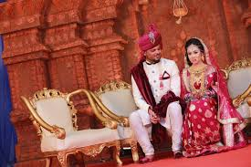
3। আইনের উৎসগুলো :
অধ্যাপকের হল্যান্ডের মতে আইনের ছয়টি উৎসের কথা বলেছেন। যথা- ১। প্রথা
২। ধর্ম

Slide 14
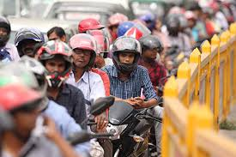
৩। বিচারকের রায় ৪। আইনবিদদের গ্রন্থ/ বিজ্ঞানসম্মত আলোচনা ৫। ন্যায়বোধ

Slide 15
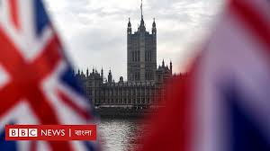
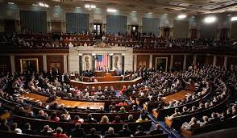
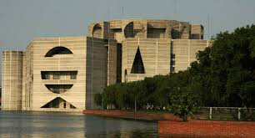
৬। আইনসভা
যুক্তরাজ্যের আইনসভা
যুক্তরাষ্ট্রের আইনসভা
থাইল্যান্ডের আইনসভা
বাংলাদেশের আইনসভা

Slide 16
দলগত কাজ :
১। আইনের উৎসগুলো ব্যাখ্যা কর।

Slide 17
মূল্যায়ন :
1। আইন কি ?
২। আইন শব্দটি কোন ভাষার শব্দ ?
উত্তর :
ক) ফারসি
খ) আরবি
গ) সংস্কৃতি
গ) উর্দু

Slide 18
২। “ আইনকে সার্বভৌম শক্তির আদেশ বলে বর্ণনা করেছেন কে?”
উত্তর :
ক) প্লেটো
খ) জন অস্টিন
গ) এরিস্টটল
গ) অধ্যাপক ফাইনার

Slide 19
বাড়ীর কাজ : ১। আইনের উৎসগুলো ব্যাখ্যা কর।

Slide 20
সবাইকে অনেক অনেক ধন্যবাদ

